Slide 1

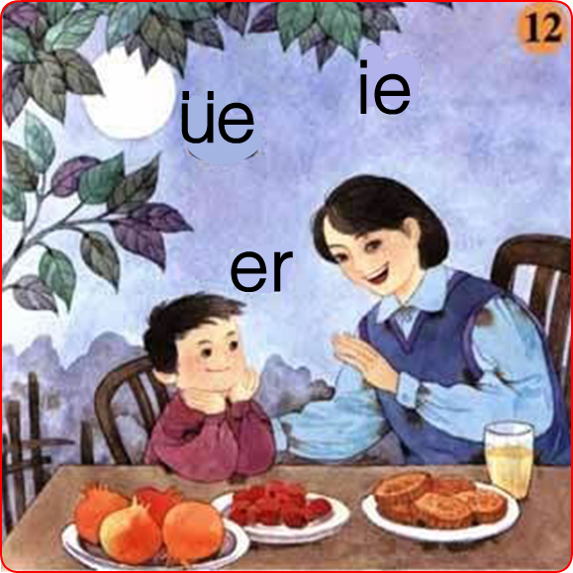
汉语拼音

Slide 2

ɑ
e
o
ⅰ
ü
u

Slide 3
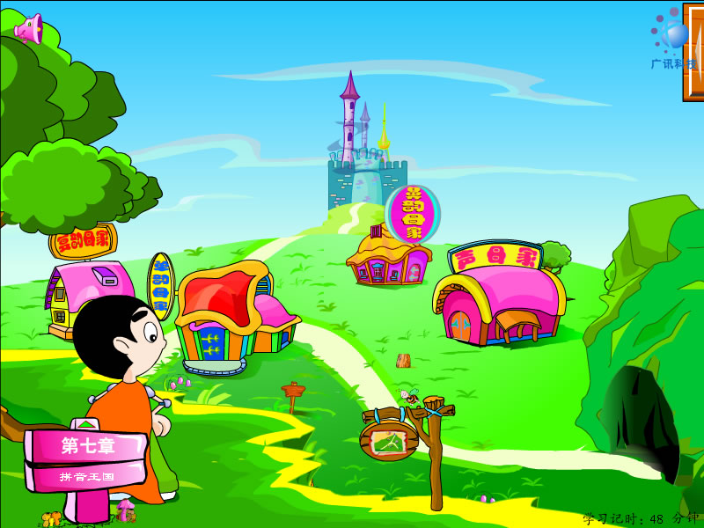


Slide 4
复习
张大嘴巴 ɑ ɑ ɑ,
圆圆嘴巴 o o o,
扁扁嘴巴 e e e,
牙齿对齐 i i i,
嘴巴突突 u u u,
头上两点 ü ü ü.
单韵母歌

Slide 5


ɑ
i
o
u
e
ü
单韵母

Slide 6
两个单韵母，拉拉手合成复韵母。
ɑ
oeiu
oeiu
ɑi
eiuiɑoou iu
ɑi ei ui ɑo ou iu

Slide 7
ei
iu
ɑi
ou
ui
ɑo
复韵母

Slide 8


认一认
ɑi ei ui ɑo ou iu
zhi zi yi wu yu

Slide 9
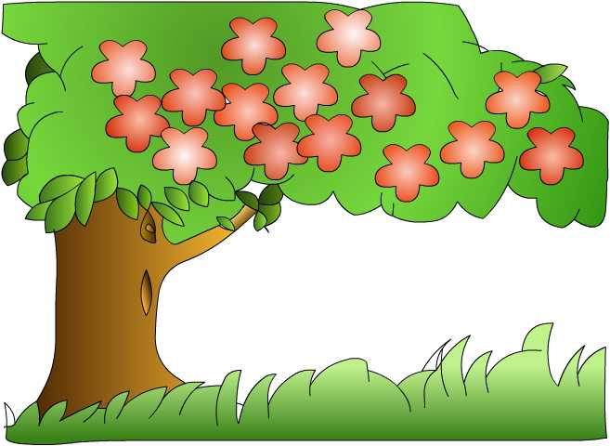
uì
ěi
ái
ǒu
ài
iú
uǐ
òu
ǎo
yī
iǔ
wǔ
ēi
āo
yú

Slide 11
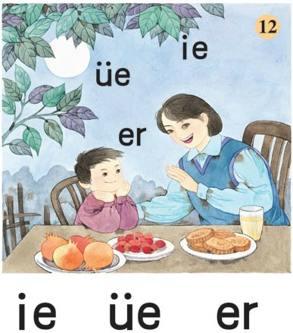
学一学
学一学
中秋夜，
月儿明，
妈妈
讲故事，
孩儿
静静听。

Slide 12
中秋夜 ie ie ie
ie

Slide 13

比一比
ie
ei

Slide 14
比一比
ie和ei有点像，
其实它俩不一样。
小i在前ie、ie、ie，
小i在后ei、ei、ei。

Slide 15
ie
iē ié iě iè

Slide 16

d
die
t
tie
ie
n
nie
l
lie

Slide 17

d
die
拼一拼
t
tie
ie
n
nie
l
lie

Slide 18
《小i变身记》
ie这个复韵母和ɑi、ei、ui、ɑo、ou、iu的脾气可不一样，它总是想：“我要是能自成音节，去给汉字注音，那该有多好呀!”一天，ie对i说：“你的读音和大y的读音差不多，你变一下，我不就可以成为音节了吗?”“那好吧。”于是，小i就把身子一晃，变成了大y，ie也就变成了ye，变成了名副其实的音节了。

Slide 19
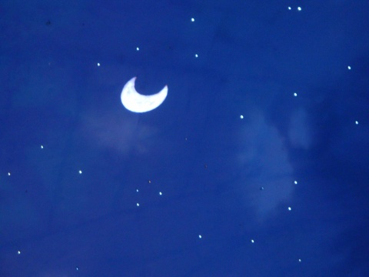
y
i
e

Slide 20
变一变
i
y
e

Slide 21
字母
整体认读音节（不拼）
ie
ye

Slide 22
组词
ye ye ye ye

Slide 23

yè

Slide 24

üe
一轮圆月 üe üe üe

Slide 25

月儿弯弯 üe üe üe
üe

Slide 26
月牙月牙 üe üe üe
üe

Slide 27
给üe标上声调
üē üé üě üè

Slide 28
n
nüe
üe
l
lüe

Slide 29
j
jue
q
üe
que
x
xue

Slide 30
比一比 读一读
n→üe→nüe j→üe→jue
l→üe→lüe q→üe→que
x→üe→xue
你发现了什么？

Slide 31

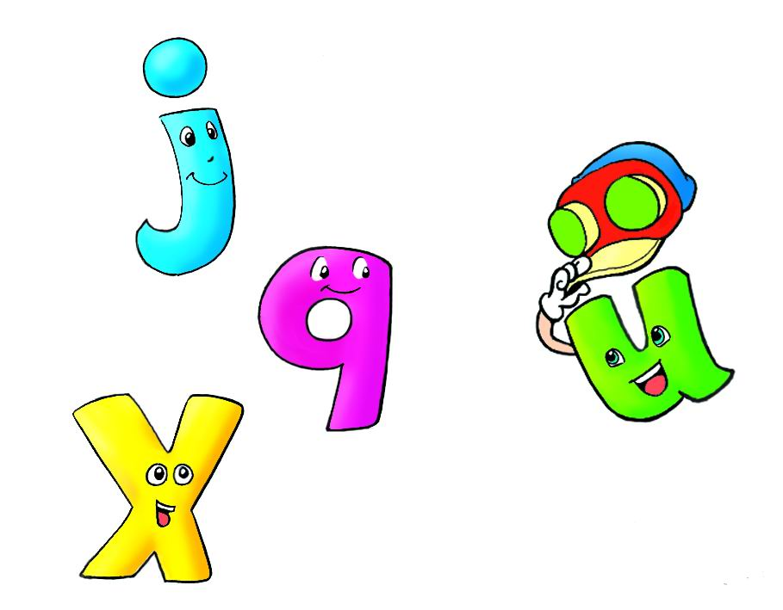
小ü小ü有礼貌，
见了jqx就脱帽。

Slide 32
《üe的好朋友》
üe看到ie都变成了整体认读音节，可急坏了。üe对ü和e说：“你们看，ie都变成整体认读音节了，我们怎么办呀?”它也想成为音节。可是ü没办法变啊，怎么办呢?同学们，你们猜猜看，这个时候谁会好心来帮助üe呢?对了，这时，好心的大y跑到了üe的前面，对üe说：“别急别急，我来帮你。”于是，大y就站到了üe的前面，和üe组成了一个整体认读音节，üe太感激大y了，连忙把眼镜摘下来，和大y使劲地握手。这一下，üe变成了yue，也成了一个整体认读音节了。

Slide 33

üe
yue

Slide 34
yue
üe
yüe
üe

Slide 35
字母
整体认读音节
üe
yue

Slide 36


üe
üe——yue

Slide 37
给yue标上声调
yuē yué yuě yuè

Slide 38

yuè er

Slide 39
月儿月儿 er er er
er
er
ēr ér ěr èr

Slide 40

ěr

Slide 41
音节： ēr ér ěr èr
我能成为一个独立的音节
er
er是小淘气，从不和声母在一起。

Slide 42
我们叫复韵母
ie üe
我叫特殊韵母，ie和üe跟我做朋友我真高兴！
er

Slide 43
我不是复韵母，我是特殊韵母。谢谢复韵母兄弟和我做朋友，我不再孤单了！和朋友在一起我真快乐!
er

Slide 44

读一读
三个好朋友戴上帽子，开开心心在一起。

Slide 45
iē ié iě iè
üē üé üě üè
ēr ér ěr èr

Slide 46
休息一会儿吧
课休操

Slide 47
比一比，读一读
ei—ie ei—er
iu—ui ie—üe

Slide 48
ei
ie
ui
iu

Slide 49
猜一猜
看老师的口形猜字母
ie üe er

Slide 50



Slide 51
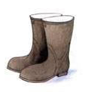


Slide 52
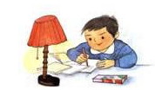
xiě zì
dú shū
ài xué xí
zuò xí tí
Xiǎo dì di

Slide 53
Xiǎo dì di , ài xué xí ,
dú shū xiě zì zuò xí tí.

Slide 54


Slide 55
写一写 整体认读音节
yue
ye

Slide 56
九个复韵母
ai ei ui
ao ou iu
ie üe er

Slide 57
复韵母 ie üe er
整体认读音节
ye yue
游戏：贴一贴

Slide 58
ie üe er
新朋友
最后两个复韵母和一个特别韵母

Slide 59
再见！

